Slide 1

“Theory of intelligent control”
Week-1. Introduction to intelligent control
“Intellektual boshqarish nazariyasi” fanidan 1-ma’ruza
Mavzu: Intellektual boshqaruvga kirish
Ma’ruzachi: S.B.Atajonova

Slide 2
Reja:
Kirish. Intellektual boshqaruv tushunchasi
Boshqarish asoslari. Boshqarishning asosiy tushunchalari va tamoyillari
Boshqarishda inson omili
Intellektual tizimlar va sun'iy intellekt

Slide 3

Kirish. Intellektual boshqaruv tushunchasi
Intellektual boshqaruv zamonaviy dunyoda faol rivojlanayotgan va biznes va sanoatdan tortib hukumat boshqaruvi va tibbiyotgacha bo'lgan turli sohalarda boshqaruv samaradorligini oshirishda muhim ahamiyat kasb etuvchi sohadir. Ushbu fan va texnologiya sohasi sun'iy intellektning yuqori texnologiyali usullaridan, shuningdek, ma'lumotlarni tahlil qilish va jarayonlarni avtomatlashtirishning ilg'or usullaridan foydalanishga asoslangan.
«Intellektual boshqarish nazariyasi” fanining maqsadi oʻzgaruvchan muhitga moslasha oladigan, katta hajmdagi maʼlumotlarni tahlil qila oladigan, qabul qilingan maʼlumotlar asosida qarorlar qabul qiladigan va jarayonlarni optimallashtiradigan avtomatlashtirilgan boshqaruv tizimlarini yaratishga qaratilgan texnologiyalar va usullarni tadqiq qilish, ishlab chiqish va qoʻllashdan iborat. Ushbu fanning asosiy maqsadi faoliyatning turli sohalarida boshqaruv samaradorligini oshirishdir.

Slide 4
«Intellektual boshqarish nazariyasi” fanining muhim maqsad va vazifalari
IBN fanining maqsad va vazifalari
Intellektual tizimlarni ishlab chiqish
Mashinani oʻqitish.
Turli sohalarda qo'llash
Avtomatlashtirish va optimallashtirish
Insonga qaramlikni kamaytirish
Tadqiqot va innovatsiyalar

Slide 5

Boshqarish asoslari. Boshqarishning asosiy tushun-chalari va tamoyillari
Intellektual boshqaruv - bu qaror qabul qilish va real vaqtda o'zgarishlarga javob berish uchun aqlli tizimlardan, jumladan sun'iy intellekt va avtomatlashtirilgan algoritmlardan foydalanadigan boshqaruvning o'ziga xos sohasidir. U quyidagi asosiy tushunchalarga tayanadi
Ma'lumotlarni yig'ish va tahlil qilish
Mashinali o‘qitish
Qaror qabul qilish
Avtomatlashtirish
Optimallashtirish va takomillashtirish
1.1-rasm. Intellektual boshqaruv asosiy tushunchalari.

Slide 6
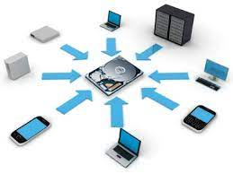
1. Ma'lumotlarni yig'ish va tahlil qilish: Intellektual boshqaruv tizimlari turli manbalardan ma'lumotlarni to'plash, saqlash va tahlil qilish imkoniyatiga ega. Bu ma'lumotlar bazalaridan tuzilgan ma'lumotlar, matnli hujjatlar, tasvirlar yoki hatto sensorlardan olingan ma'lumotlar oqimi bo'lishi mumkin.
ARTproject. “Sbor I obrabotka dannyh” accessed 18.03.2016 https://task-on.com/blog/sbor-dannih-parsing

Slide 7

Intellektual tizimlarda ma'lumotlarni yig'ish:
Ma'lumotlar manbalarini tanlash
Datchiklar va IoT(Internet of Things)
Maʼlumotlarni yigʻish va saqlash tizimlari
Intellektual tizimlarda ma'lumotlarni qayta ishlash:
Maʼlumotlarni tozalash
Ma'lumotni o'zgartirish
Maʼlumotlarni tahlil qilish
Mashinani oʻrganish va sunʼiy intellekt
Ma'lumotlarni vizualizatsiya qilish
Qaror qabul qilish
Tekshiruv va o‘rganish
Patches IT Community “Выбор технологий Data Mining для систем обнаружения вторжений в корпоративную сеть” accessed 01.04.2018 https://oracle-patches.com/is/

Slide 8
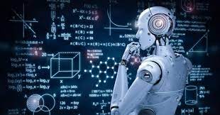
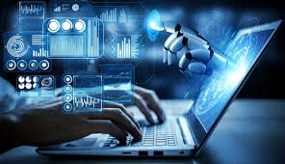
2. Mashinali o‘qitish: Intellektual boshqaruvning asosiy elementlaridan biri bu mashinani o‘qitishdir. Mashinani o'qitish modellari tizimga ma'lumotlardan naqshlarni olish va ulardan bashorat qilish va qarorlar qabul qilish uchun foydalanish imkonini beradi. Mashinani o'rganish (ML) - bu to'g'ridan-to'g'ri ko'rsatmalardan foydalanmasdan ko'plab shunga o'xshash vazifalarni bajaradigan kompyuterga asoslangan SIni rivojlantirish sohalaridan biridir.
“TECHNOLOGIES OF ARTIFICIAL INTELLIGENCE AND MACHINE LEARNING” accessed 05.03.2021 https://hsbi.hse.ru/articles/tekhnologii-iskusstvennogo-intellekta-i-mashinnogo-obucheniya/
Tadviser “Machine Learning” accessed 04.04.2022
[https://www.tadviser.ru/index.php/%D0%A1%D1%82%D0%B0%D1%82%D1%8C%D1%8F:%D0%9C%D0%B0%D1%88%D0%B8%D0%BD%D0%BD%D0%BE%D0%B5_]

Slide 9
Mashinali o‘qitish uchta asosiy tushunchaga asoslanadi:
ma'lumotlar to'plamlari
belgilar
algoritmlar
- algoritmlar - bu kompyuterga qaysi ma'lumot manbasidan foydalanishni "aytib beradigan" maxsus dasturlar. Har bir vazifa uchun ma'lumotlarni qayta ishlashni tezlashtirish va aniq natijalarni olish uchun mo'ljallangan alohida algoritmlar tanlanadi;
- belgilar (xususiyatlar, o'lchovlar, fichlar va features) - kuzatilgan hodisalarning individual o'lchanadigan parametrlari, ularning to'g'ri tanlanishi mashinani o'rganishning muvaffaqiyati va tezligini belgilaydi;
- ma'lumotlar to'plamlari (dataset) - matn, grafik, video fayllar ko'rinishidagi ma'lumotlar (ma'lumotlar namunalari), mashina o'rganish jarayonida tajriba to'plash uchun foydalanadi. Shu bilan birga, har bir muayyan turdagi muammolarni hal qilish uchun tizimga noyob ma'lumotlar yuklanishi kerak.

Slide 10

3. Qaror qabul qilish: Maʼlumotlarni tahlil qilish va oʻqitilgan modellar asosida aqlli boshqaruv tizimlari real vaqtda qaror qabul qilish imkoniyatiga ega. Ushbu qarorlar ishlab chiqarish jarayonlarini optimallashtirish, resurslarni taqsimlash, transport tizimlarini boshqarish va boshqalarga tegishli bo'lishi mumkin.
McKenzy “Интеллектуальные системы поддержки
принятия решений — краткий обзор” accessed 28.05.2018
[https://habr.com/ru/companies/ods/articles/359188/ ]

Slide 11
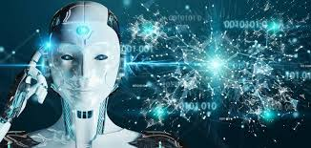
SIda qaror qabul qilishning asosiy jihatlari
O‘qituvchi yordamida o‘rganish (Supervised Learning)
O‘qituv-chisiz o‘rganish (Unsupervi-sed Learning)
O'rganishni kuchaytirish (Reinforcement Learning)
Qoidaga asoslangan qarorlar qabul qilish (Rule-Based Decision Making)
TADVISER. “” AI in decision making: can a computer replace a person?” accessed 17.08.2020 [https://www.tadviser.ru/index.php]

Slide 12
Qaror qabul qilish bosqichlari
Qaror qabul qilish jarayoni - bu shaxs yoki tashkilot muayyan vaziyatda maqbul qarorni tanlash uchun bajaradigan bosqichlar va qadamlar ketma-ketligidir.
1-qadam
Ma'lumotlarni yig'ish
2-qadam
Ma'lumotlarni oldindan qayta ishlash
3-qadam
Model tanlash
4-qadam
Model tayyorlash
5-qadam
Modelni baholash
6-qadam
Qaror qabul qilish
7-qadam
Mulohaza va yangilash

Slide 13
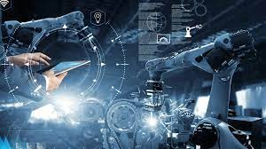
4. Avtomatlashtirish:
Intellektual boshqaruv ham jarayonlarni imkon qadar avtomatlashtirishga intiladi. Bunga ishlab chiqarish liniyalarini, logistika tarmoqlarini yoki hatto binolarni boshqarish tizimlarini avtomatlashtirilgan boshqarish kiradi.
EXPONENTA. “AI IN INDUSTRY 2022” accesed 06.10.2022
[https://exponenta.ru/events/AI-v-promishlennosti-2022]

Slide 14
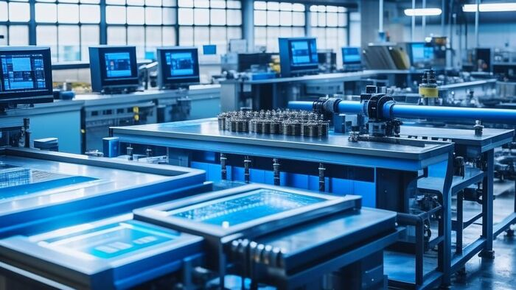
Sun'iy intellekt yordamida avtomatlashtirish samaradorlikni oshirish, xatolarni kamaytirish va faoliyatning turli sohalarida samaradorlikni oshirishga yordam beradi. Ushbu soha rivojlanishda davom etmoqda va uning iqtisodiyot va jamiyatga ta'siri tobora ko'proq namoyon bo'lmoqda.
MZTA “Examples of artificial intelligence in production⁠⁠” accessed 07.08.2023
[https://pikabu.ru/story/primeryi_primeneniya_iskusstvennogo_intellekta_
na_proizvodstve_10538612?utm_source=linkshare&utm_medium=sharing ]

Slide 15
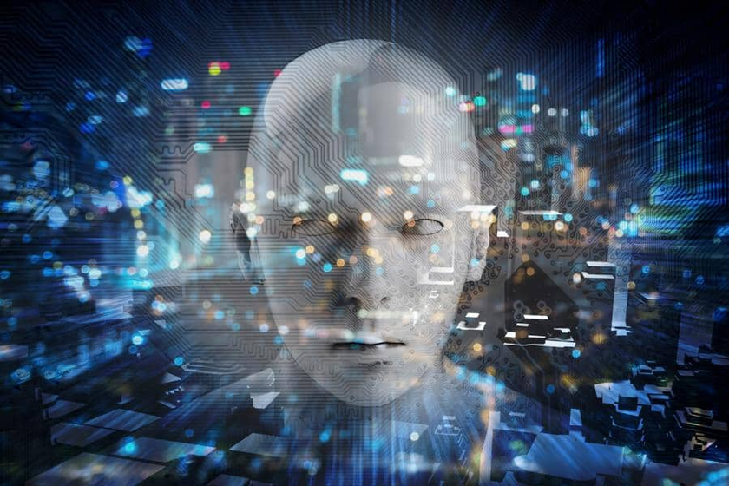
5. Optimallashtirish va takomillashtirish: Intellektual boshqaruv tizimlari jarayonlarni optimallashtirish va samaradorlikni oshirish uchun doimiy ravishda ma’lumotlar va ularning ish natijalarini tahlil qiladi. Bu kiruvchi ma'lumotlarga ko'ra parametrlar va strategiyalarni sozlash orqali amalga oshiriladi.
NAUMEN “How artificial intelligence is improving: main trends and obstacles” accessed 30.11.2018 [https://blog.naumen.ru/kak-soviershienstvuietsia-iskusstviennyi-intielliekt-ghlavnyie-tiendientsii-i-priepiatstviia/]

Slide 16
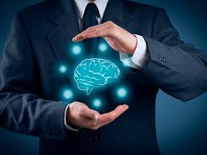
Intellektual boshqaruvning asosiy tamoyillari:
1. Avtomatlashtirish va avtonomiya:
2. Moslashuvchanlik va o‘rganish:
3. Real vaqtda javob
4. Resurslarni optimallashtirish va optimal foydalanish:
5. Maʼlumotlar va tizimlar integratsiyasi:
6. Xavfsizlik va Maxfiylik:
7. End-to-End.
Intellektual tizimlarda (IS) ma'lumotlarni to'plash va qayta ishlash muhim rol o'ynaydi, chunki ular bunday tizimlarning ishlashi uchun asosdir. Bu erda aqlli tizimlarda ma'lumotlarni yig'ish va qayta ishlash jarayonining umumiy ko'rinishi:
Valentin Averbukh “Intellectual Property and Business” accessed 12.07.2021 https://internationalwealth.info/trade-marks-offshore/

Slide 17
Boshqarishda inson omili
Intellektual boshqaruvda inson omili hal qiluvchi rol o'ynaydi. Boshqarish tizimlarida avtomatlashtirish va sun'iy intellektdan (SI) foydalanishga qaramay, odamlarning o'zaro ta'siri va qarorlari asosiy bo'lib qolmoqda.
Intellektual boshqaruv-da inson omili
Qaror qabul qilish
Mashq qilish va moslashish
Etika va standartlar
Tizim parametr-larini sozlash
Nostandart vaziyatlar-da ishlash
Boshqalar bilan muloqot qilish
Inson kontekstini tushunish

Slide 18
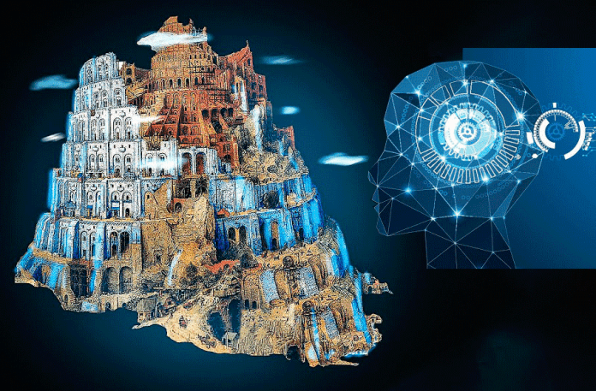
Sun’iy intellekt etikasi ikkita asosiy jihatda ko'rib chiqiladi: SI tomonidan qabul qilinadigan qarorlar asosidagi axloqiy tamoyillar va odamlarga bevosita ta'sir qiladigan vaziyatlarda AIning axloqiy xatti-harakati. Ikkinchi jihat SI axloqini boshqa raqamli texnologiyalar etikasidan tubdan ajratib turadi.
Maxim Fedorov and Yuri Tsvetkov “Ethical issues in artificial
intelligence technologies– how to avoid the fate of the
Tower of Babel” accessed 12.11.2020
[https://d-russia.ru/jeticheskie-voprosy-tehnologij-iskusstvennogo-
intellekta-kak-izbezhat-sudby-vavilonskoj-bashni.html]

Slide 19
Intellektual tizimlar va sun’iy intellekt
Sun'iy intellekt (SI) - bu matematika, biologiya, psixologiya, kibernetika va boshqa fanlar usullari to'plami bo'lib, ular yordamida "aqlli" dasturlarni yozish va kompyuterlarni mustaqil ravishda muammolarni hal qilishga o'rgatish texnologiyalari yaratiladi. Sun'iy intellektning asosiy vazifasi inson aqliga taqlid qilishdir.

Slide 20
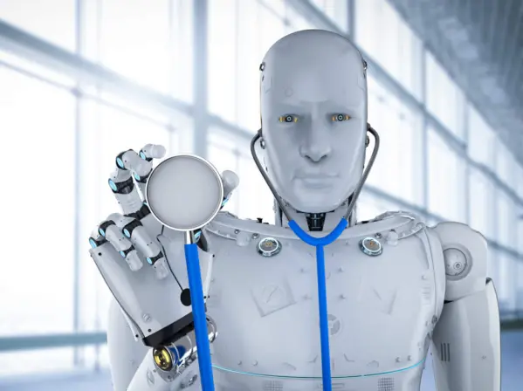
Sun'iy intellekt prognozlarda aniqroq bo'lishi mumkin, chunki odamlardan farqli o'laroq, u xolis va tarafkashlikka bo'ysunmaydi. Biroq, shu bilan birga, inson xatolari uning algoritmining bir qismiga aylanishi mumkin va keyin ular tizimli ravishda takrorlanadi.
vc.ru "Human factor" and artificial intelligence: confrontation or cooperation? Accessed 18.03.2020 [https://economictimes.indiatimes.com/magazines/panache/ai-in-the-times-of-corona-robots-can-reduce-human-contact-transmission-of-covid-19/articleshow/75645277.cms]

Slide 21

Sun'iy intellekt usullari va algoritmlarini 5 ta asosiy guruhga bo'lish mumkin:
Sun'iy neyron tarmog'i.
Noaniq mantiq.
Ekspert mantig'i.
Evolyutsion mantiq.
Ma'lumotlarni tahlil qilish uchun mantiq.
Alexander Bashkirov “Artificial intelligence:areas of application” accessed 01.03.2020
[https://www.it-world.ru/cionews/business/151653.html]

Slide 22
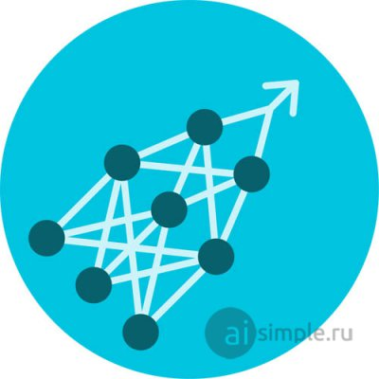
Neyron tarmog'i, birinchi navbatda, algoritm bo'lib, uni ishlab chiquvchilar unga odamlarning yuqori asabiy faoliyatining asosiy tamoyillarini kiritishga harakat qilishdi. Bu hisoblash qurilmalarini odamlarga berilgan ba'zi intellektual fazilatlar bilan ta'minlash uchun qilingan. Gap xayoliy fikrlash, o'rganish qobiliyati, refleks reaktsiyalarini olish qobiliyati, o'xshash ob'ektlarni topish va ob'ektlarni semantik guruhlarga bo'lish qobiliyati haqida bormoqda.
Texnik tizimlarda neyron tarmoqlar tasniflash, klasterlash, naqshni aniqlash, optimallashtirish, moslashtirish va prognozlash muammolarini hal qiladi.
AI.Simple.ru “Artificial Intelligence Methods” accessed 21.06.2023 [https://aisimple.ru/6-methody-ai.html]

Slide 23
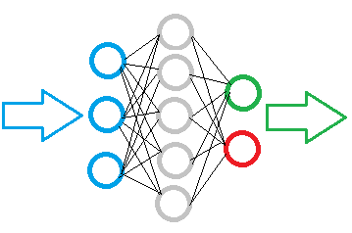

Neyron tarmoqlarning asosi o'z-o'zini o‘qitish va tanib olish qobiliyatlarini "rivojlantirish" dir.
Uzluksiz mantiq ekspert va boshqaruv tizimlarini ishlab chiqishda qo'llaniladi. Noaniq mantiq - bu sodir bo'layotgan narsalarni sifatli baholash va qarorlar ushbu "sifatli baholash" asosida qabul qilinadi.
Dmitriy Gizlyk “Neural networks are easy” accessed 15.01.2020 [https://www.mql5.com/ru/articles/7447]

Slide 24
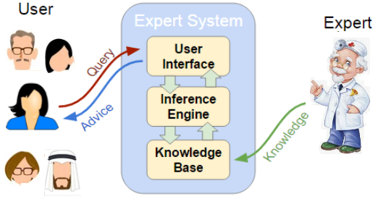
Ekspert tizimlarning asosiy maqsadi insonlar uchun qiyin bo'lgan muammolarni hal qilishda sifat va samaradorlik jihatidan insoniy mutaxassis tomonidan olingan echimlardan kam bo'lmagan natijalarni oladigan dasturiy vositalarni ishlab chiqishdir.
Khabarov S. P.Intelligent information systems. PROLOG is a language for developing
intelligent and expert systems. St. Petersburg: SPbGLTU, 2013. - 140 p.
[http://www.habarov.spb.ru/new_es/exp_sys/es01/es1.html]

Slide 25
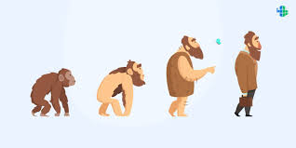
Evolyutsion mantiq - bu sun'iy intellekt (AI) va kompyuter fanlari tadqiqotlari kontekstida keng qo'llaniladigan tushunchadir. Bu tabiiy tanlanish va mutatsiya kabi biologik evolyutsiya tamoyillaridan ilhomlangan algoritm va texnikalarni o'z ichiga oladi. Evolyutsion mantiq an'anaviy optimallashtirish usullari samarasiz bo'lishi mumkin bo'lgan murakkab joylarda optimal echimlarni topish uchun ishlatiladi.
Natalya Trotsevich 4BRAIN “Famous evolutionary theories” accessed 07.05.2020
[https://4brain.ru/blog/izvestnye-evoljucionnye-teorii/]

Slide 26
Ma'lumotlarni tahlil qilish uchun mantiq.
Data Analytics Logic - foydali ma'lumotlarni olish va asosli qarorlar qabul qilish uchun ma'lumotlarni o'rganish, sharhlash va qo'llash uchun tizimli va mantiqiy yondashuv. Ushbu yondashuv katta hajmdagi ma'lumotlarda naqshlar, qonuniyatlar va tushunchalarni aniqlash uchun ma'lumotlar tahlili, statistika, mashinani o'rganish va ma'lumotlarni vizualizatsiya qilish usullaridan foydalanishni o'z ichiga oladi.
Ma'lumotlarni tahlil qilish mantiqining asosiy jihatlari quyidagilarni o'z ichiga oladi:
Maqsad va tahlil savollari
Ma'lumotlarni yig'ish va tozalash
Ma'lumotlarni vizualizatsiya qilish
Ma'lumotlarni tahlil qilish
Mashinali o‘qitish va modellashtirish
Talqin qilish va natijalarni yetkazish
Qaror qabul qilish

Slide 27
Asosiy jihatlarning nomlanishi | Asosiy jihatlarning mazmuni
Maqsad va tahlil savollari | Ma'lumotlarni tahlil qilishning o'ziga xos maqsadini aniqlash va tekshiriladigan savollarni tuzish.
Ma'lumotlarni yig'ish va tozalash | Turli manbalardan ma'lumotlarni olish va tahlil qilish uchun tayyorlash. Ushbu bosqich xatolar va chetlab o'tishlarni olib tashlash, etishmayotgan qiymatlarni to'ldirish va ma'lumotlarni kerakli formatga aylantirishni o'z ichiga oladi
Ma'lumotlarni vizualizatsiya qilish | Ma'lumotlar taqsimoti, tendentsiyalari va korrelyatsiyalarini vizual ko'rsatish uchun ma'lumotlarning grafiklari va vizual tasvirlarini yaratish
Ma'lumotlarni tahlil qilish | Ma'lumotlar tarkibi va naqshlarini aniqlash uchun statistik va analitik usullardan foydalanish.
Mashinani o‘rganish va modellashtirish | Mashinani o‘rganish algoritmlarini bashorat qilish yoki ma’lumotlarni tasniflash imkonini beruvchi modellarni yaratish uchun qo‘llash
Talqin qilish va natijalarni yetkazish | Olingan ma'lumotlarni tahlil qilish natijalarini tushuntirish va talqin qilish, shuningdek ularni mijozlar yoki manfaatdor tomonlarga taqdim etish
Qaror qabul qilish | Biznes, ilmiy tadqiqotlar, sog'liqni saqlash va boshqa sohalarda asosli qarorlar qabul qilish uchun ma'lumotlarni tahlil qilish natijasida olingan ma'lumotlardan foydalanish.

Slide 28
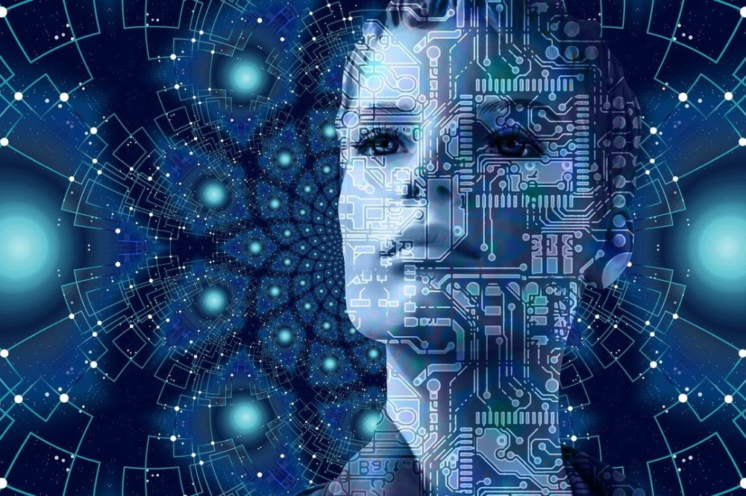
Xulosa. “Intellektual boshqaruv nazariyasiga kirish” mavzusidagi xulosa ushbu mavzuning asosiy xulosalari va ahamiyatiga olib kelishi kerak. Bu erda mumkin bo'lgan xulosa:
Intellektual boshqaruv nazariyasiga kirish turli sohalardagi jarayonlar va tizimlarni boshqarish usullarini o‘zgartirish imkoniyatiga ega bo‘lgan zamonaviy texnologiyalar va sun’iy intellektning hayajonli dunyosini ochib beradi. Biz aqlli boshqaruv nafaqat nazariy tushuncha, balki sanoat, tibbiyot, transport va boshqa ko'plab sohalarda qo'llaniladigan amaliy haqiqat ekanligini aniqladik.
OECD iLibrary “Artificial Intelligence in Society” accessed 11.07.2019 [https://www.oecd-ilibrary.org/science-and-technology/artificial-intelligence-in-society_eedfee77-en]

Slide 29
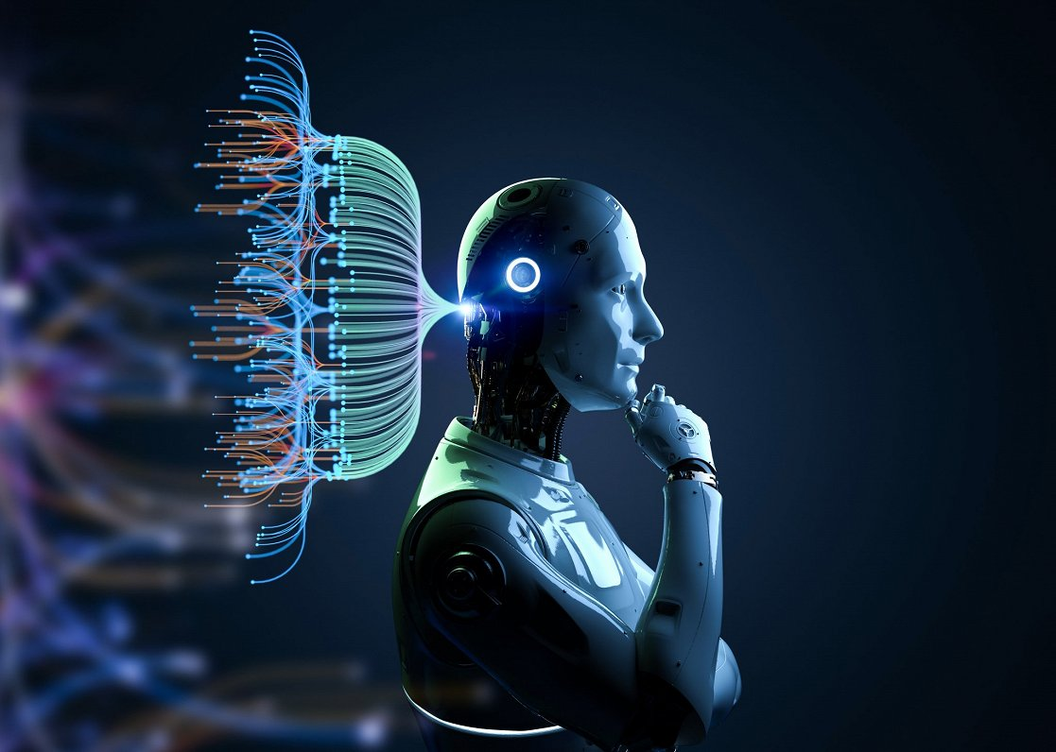
Ushbu bilim sohasi bizga jarayonlarni optimallashtirish, samaradorlikni oshirish va hatto avtonom tizimlarni yaratish uchun kuchli vositalarni taqdim etadi. Shu bilan birga, u axloq, xavfsizlik va mas'uliyat bilan bog'liq muhim savollarni ham keltirib chiqaradi, bu bizdan aqlli boshqaruv texnologiyalaridan foydalanishga yanada ehtiyotkor va o'lchovli yondashuvni talab qiladi.
Tez o'zgaruvchan dunyomizda intellektual boshqaruvning asosiy tamoyillari va tushunchalarini bilish va tushunish tobora muhim ahamiyat kasb etmoqda. Umid qilamizki, aqlli boshqaruv nazariyasiga ushbu kirish kelajakda texnologiya va fanning ushbu qiziqarli sohasini chuqurroq o'rganish va qo'llash uchun boshlang'ich nuqta bo'lib xizmat qiladi.
Antra Sprēde“Artificial intelligence. Friend or threat? accessed 05.08.2023
[https://rus.lsm.lv/statja/novosti/analitika/05.08.2023-
iskusstvennyi-intellekt-drug-ili-ugroza.a518672/]

Slide 30
Nazorat savollari
1. Intellektual boshqaruv nima va u qanday muammolarni hal qiladi?
2. Intellektual boshqaruv tizimining tuzilishiga qanday asosiy komponentlar kiradi?
3. Intellektual boshqaruvda qanday usullar va algoritmlardan foydalanish mumkin?
4. Intellektual boshqaruvda qanday teskari aloqa tamoyillaridan foydalaniladi?
5. Moslashuvchan boshqaruv nima va u qaysi sohalarda foydali bo'lishi mumkin?

Slide 31
Nazorat savollari
6. Intellektual boshqaruvdan foydalanishning afzalliklari va cheklovlari qanday?
7. Aqlli boshqaruv nazariyasi bilan qanday mashinani o'rganish vazifalari bog'lanishi mumkin?
8. Aqlli boshqaruvdan foydalanishga qanday hayotiy misollar keltira olasiz?
9. Aqlli menejmentning rivojlanishi bilan qanday axloqiy va ijtimoiy masalalar bog'liq?
10. Kelgusi bir necha yil ichida aqlli boshqaruvni rivojlantirishning qanday istiqbollari va tendentsiyalarini ko'rasiz?

Slide 32
Foydalanilgan adabiyotlar
ARTproject. “Sbor I obrabotka dannyh” accessed 18.03.2016 https://task-on.com/blog/sbor-dannih-parsing
Patches IT Community “Выбор технологий Data Mining для систем обнаружения вторжений в корпоративную сеть” accessed 01.04.2018 https://oracle-patches.com/is/ ]
“TECHNOLOGIES OF ARTIFICIAL INTELLIGENCE AND MACHINE LEARNING” accessed 05.03.2021 https://hsbi.hse.ru/articles/tekhnologii-iskusstvennogo-intellekta-i-mashinnogo-obucheniya/
Tadviser “Machine Learning” accessed 04.04.2022 [https://www.tadviser.ru/index.php/%D0%A1%D1%82%D0%B0%D1%82%D1%8C%D1%8F:%D0%9C%D0%B0%D1%88%D0%B8%D0%BD%D0%BD%D0%BE%D0%B5_]
McKenzy “Интеллектуальные системы поддержки принятия решений — краткий обзор” accessed 28.05.2018 [https://habr.com/ru/companies/ods/articles/359188/ ]
TADVISER. “” AI in decision making: can a computer replace a person?” accessed 17.08.2020 [https://www.tadviser.ru/index.php]
EXPONENTA. “AI IN INDUSTRY 2022” accesed 06.10.2022 [https://exponenta.ru/events/AI-v-promishlennosti-2022]
MZTA “Examples of artificial intelligence in production⁠⁠” accessed 07.08.2023https://pikabu.ru/story/primeryi_primeneniya_iskusstvennogo_intellekta_na_proizvodstve_10538612?utm_source=linkshare&utm_medium=sharing ]
NAUMEN “How artificial intelligence is improving: main trends and obstacles” accessed 30.11.2018 [https://blog.naumen.ru/kak-soviershienstvuietsia-iskusstviennyi-intielliekt-ghlavnyie-tiendientsii-i-priepiatstviia/]
Valentin Averbukh “Intellectual Property and Business” accessed 12.07.2021 https://internationalwealth.info/trade-marks-offshore/

Slide 33
Foydalanilgan adabiyotlar
11. AI.Simple.ru “Artificial Intelligence Methods”
accessed 21.06.2023 [https://aisimple.ru/6-methody-ai.html]
12. Maxim Fedorov and Yuri Tsvetkov “Ethical issues in artificial intelligence technologies– how to avoid the fate of the Tower of Babel” accessed 12.11.2020 [https://d-russia.ru/jeticheskie-voprosy-tehnologij-iskusstvennogo-intellekta-kak-izbezhat-sudby-vavilonskoj-bashni.html]
13. Dmitriy Gizlyk “Neural networks are easy” accessed 15.01.2020 [https://www.mql5.com/ru/articles/7447]
14. vc.ru "Human factor" and artificial intelligence: confrontation or cooperation? Accessed 18.03.2020 [https://economictimes.indiatimes.com/magazines/panache/ai-in-the-times-of-corona-robots-can-reduce-human-contact-transmission-of-covid-19/articleshow/75645277.cms]
15. Alexander Bashkirov “Artificial intelligence: areas of application” accessed 01.03.2020 [https://www.it-world.ru/cionews/business/151653.html]
16. Khabarov S. P.Intelligent information systems. PROLOG is a language for developing intelligent and expert systems.St. Petersburg: SPbGLTU, 2013. - 140 p. [http://www.habarov.spb.ru/new_es/exp_sys/es01/es1.html]
17. Natalya Trotsevich 4BRAIN “Famous evolutionary theories” accessed 07.05.2020 [https://4brain.ru/blog/izvestnye-evoljucionnye-teorii/]
18 OECD iLibrary “Artificial Intelligence in Society” accessed 11.07.2019 [https://www.oecd-ilibrary.org/science-and-technology/artificial-intelligence-in-society_eedfee77-en]
19. Antra Sprēde“Artificial intelligence. Friend or threat?
accessed 05.08.2023 [https://rus.lsm.lv/statja/novosti/analitika/05.08.2023-
iskusstvennyi-intellekt-drug-ili-ugroza.a518672/]

Slide 34
E’tiboringiz uchun rahmat

